Slide 1


Slide 2

Regiões da Ásia

Slide 3
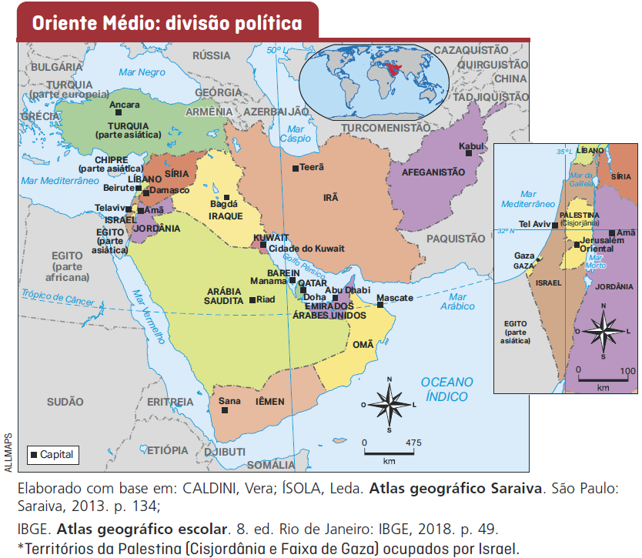
Oriente Médio

Slide 4
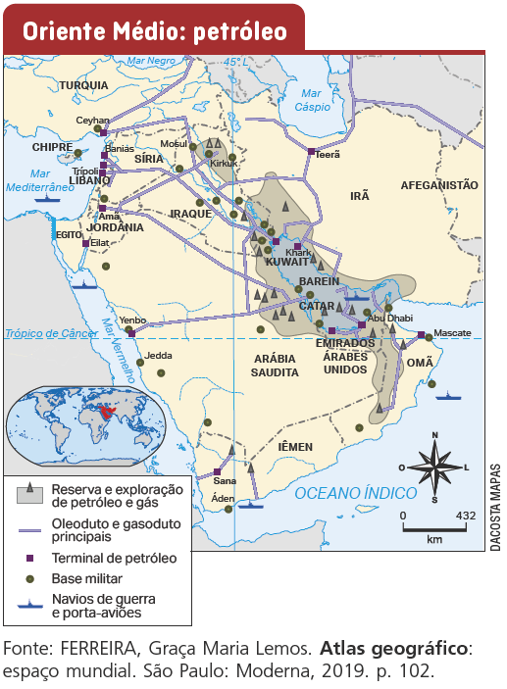

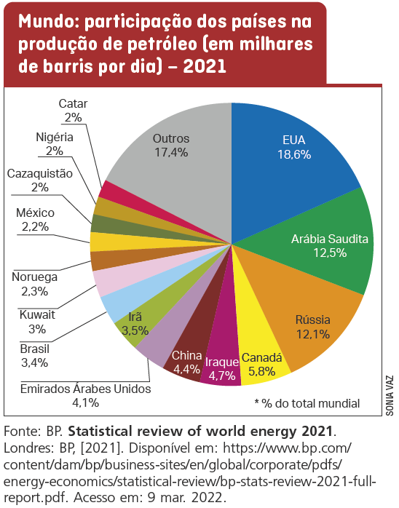
Oriente Médio
Petróleo

Slide 5
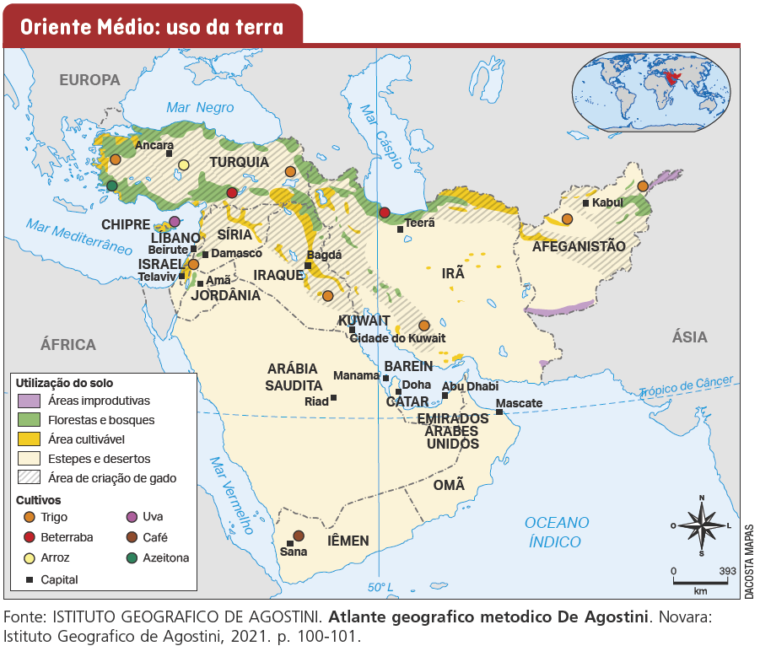
Oriente Médio
Uso da terra

Slide 6
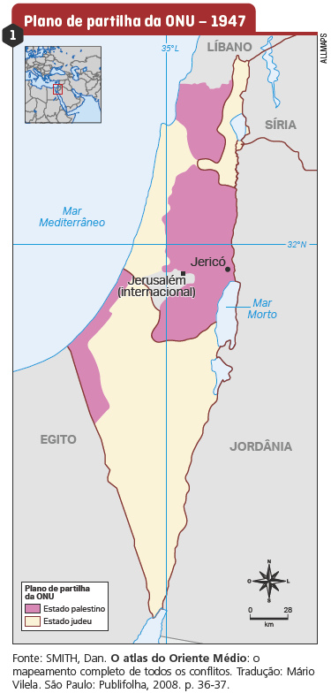
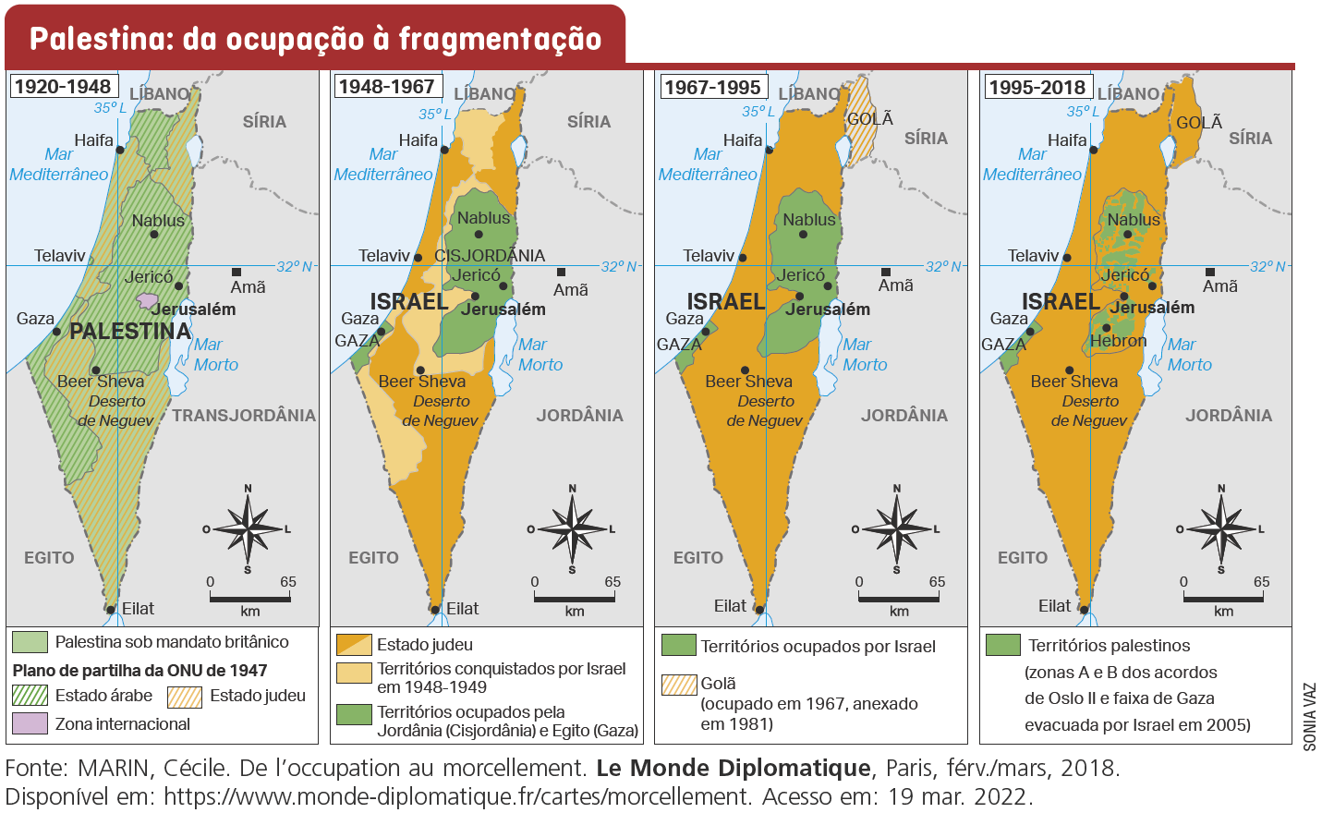
Oriente Médio
Conflito israelo-palestino

Slide 7
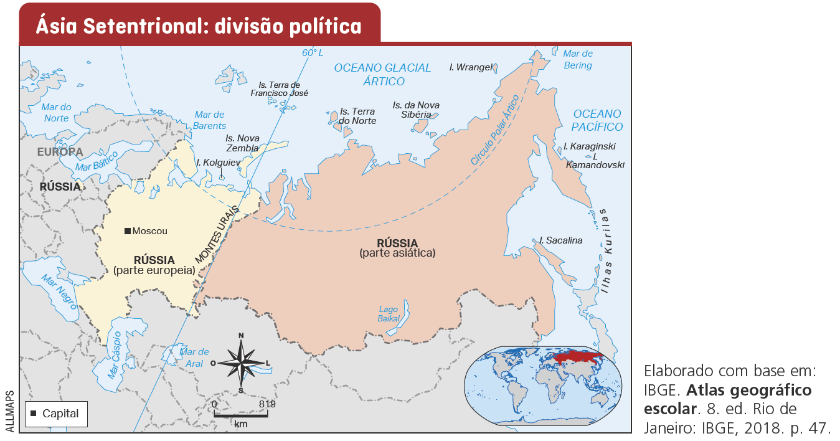
Ásia Setentrional

Slide 8
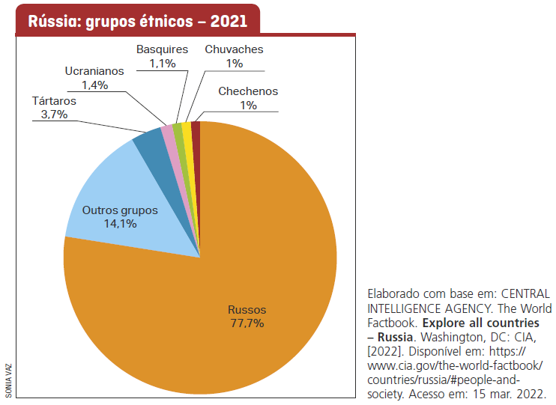
Ásia Setentrional
A maior parte da Rússia está localizada na Ásia; entretanto, a maioria de sua população vive na parte europeia, onde se localiza a capital e se concentram as principais atividades econômicas.
O extenso território russo é caracterizado por uma diversidade de paisagens naturais, como cadeias de montanhas, imensas florestas de taiga, grandes planícies, rios volumosos, lagos e climas variados.
A Rússia é um dos maiores produtores agrícolas do mundo, especialmente na parte europeia, com destaque para trigo, milho, centeio, beterraba, aveia, cevada, girassol e algodão. Na Sibéria, onde o clima é rigoroso, o solo é coberto por uma camada de gelo em grande parte do ano, dificultando a prática agrícola. O destaque econômico da Rússia asiática é o extrativismo vegetal e mineral.
Quanto às indústrias, na porção ocidental do país destacam-se as fábricas de eletrodomésticos, máquinas industriais, roupas, alimentos e montadoras de automóveis. Na Sibéria e próximo aos Montes Urais estão as indústrias de base, como siderúrgicas, metalúrgicas e petroquímicas.

Slide 9
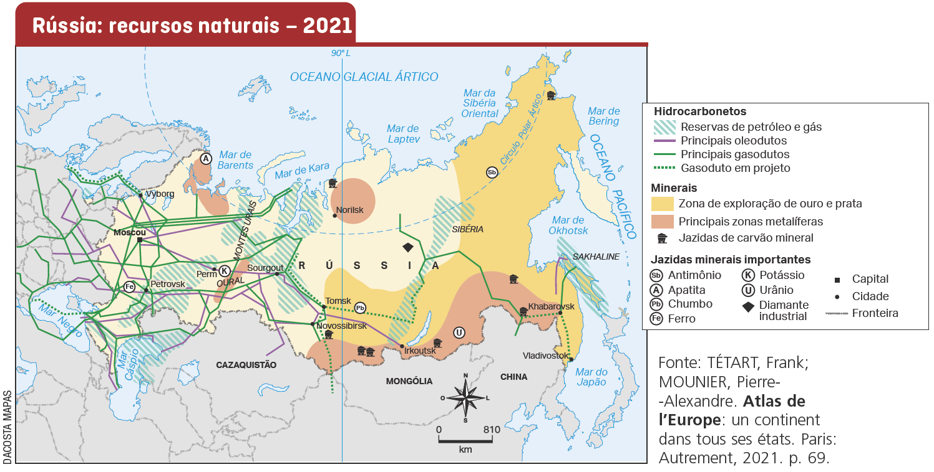
Ásia Setentrional

Slide 10
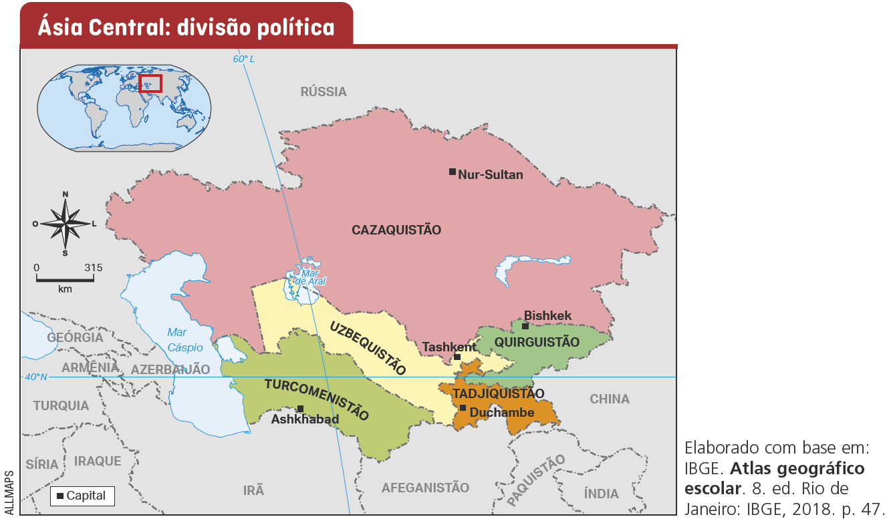
Ásia Central

Slide 11
Ásia Central
Todos esses países integraram a extinta União Soviética e nenhum deles possui saída direta para o oceano, situação que os obriga a fazer acordos com outros países para participar do comércio internacional realizado por vias marítimas.
A agricultura é uma importante atividade econômica para a região. Porém, em razão das condições climáticas desérticas, é praticada em uma área restrita, com utilização de sistemas de irrigação.
A exploração do petróleo, principal recurso natural da Ásia Central, realizada por grandes empresas multinacionais do setor, cresceu bastante nos últimos anos, com investimentos externos, em especial da China.
.

Slide 12
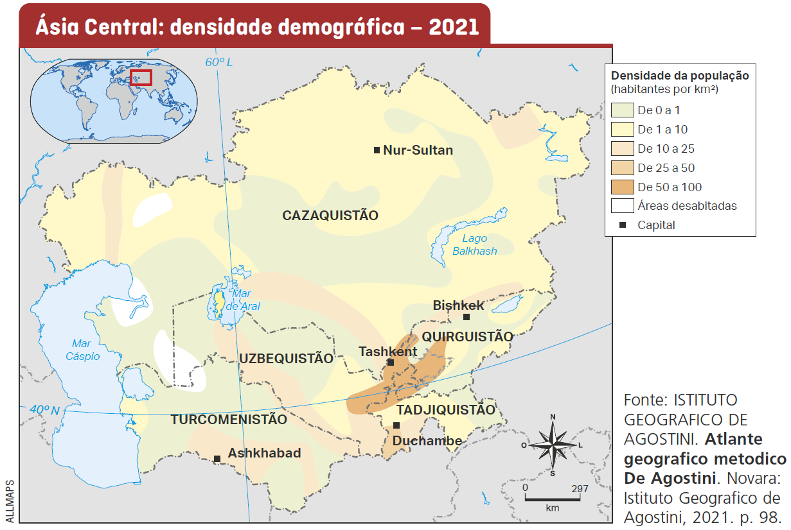
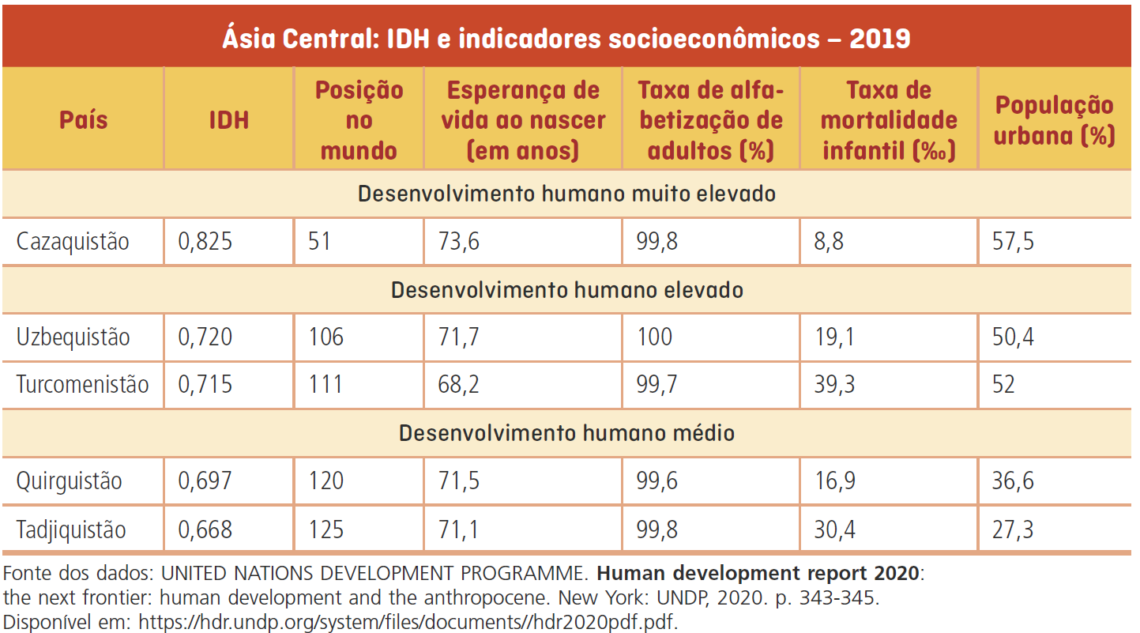
Ásia Central
.

Slide 13
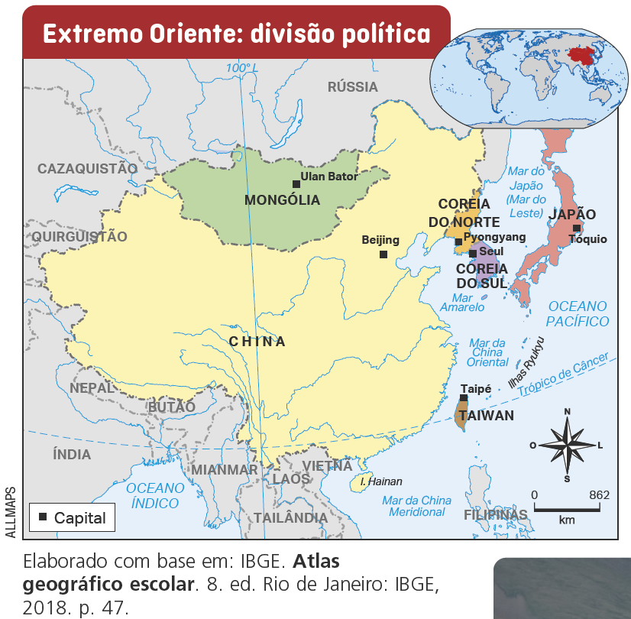

Extremo Oriente

Slide 14
Extremo Oriente
Tigres Asiáticos
Taiwan, Coreia do Sul, Cingapura (Sudeste Asiático) e Hong Kong (província chinesa) formam os chamados Tigres Asiáticos. Desde a década de 1970, esses países têm apresentado notável crescimento econômico e atraído interesses políticos, estratégicos e econômicos das duas grandes potências econômicas da Ásia, além dos Estados Unidos e dos países-membros da União Europeia. Esse crescimento foi decorrente da forte presença do Estado, que adotou um modelo econômico baseado em grandes investimentos externos, sobretudo japoneses e estadunidenses, e da fabricação em larga escala de produtos para exportação, aproveitando a mão de obra relativamente barata.

Slide 15
Extremo Oriente
Coreias
A Coreia do Norte apresenta um dos regimes políticos mais fechados do mundo, marcado pelo rígido controle estatal e pelo culto à personalidade de seus líderes. São poucos os turistas que visitam o país, e o intercâmbio comercial, cultural e político com o exterior é bastante reduzido.
O governo da Coreia do Sul incentivou setores considerados estratégicos para o desenvolvimento, como ciência e tecnologia, indústria, exportação e educação. Grandes conglomerados de empresas concentraram os investimentos e, juntamente com o governo, alavancaram o crescimento sul-coreano.
O país se tornou um grande exportador de componentes para computadores, brinquedos, automóveis e produtos eletrônicos.
Em 1997, uma crise econômica mundial atingiu de forma significativa a Coreia do Sul. Nesse período, uma das medidas tomadas pelo governo foi a diversificação da economia e o investimento no setor de serviços, como a indústria criativa. Essas medidas resultaram na expansão da cultura coreana. A chamada Onda Coreana se reflete em vários elementos da cultura coreana, como música popular (K-Pop), novelas e filmes (K-Drama) e moda (K-Fashion).

Slide 16
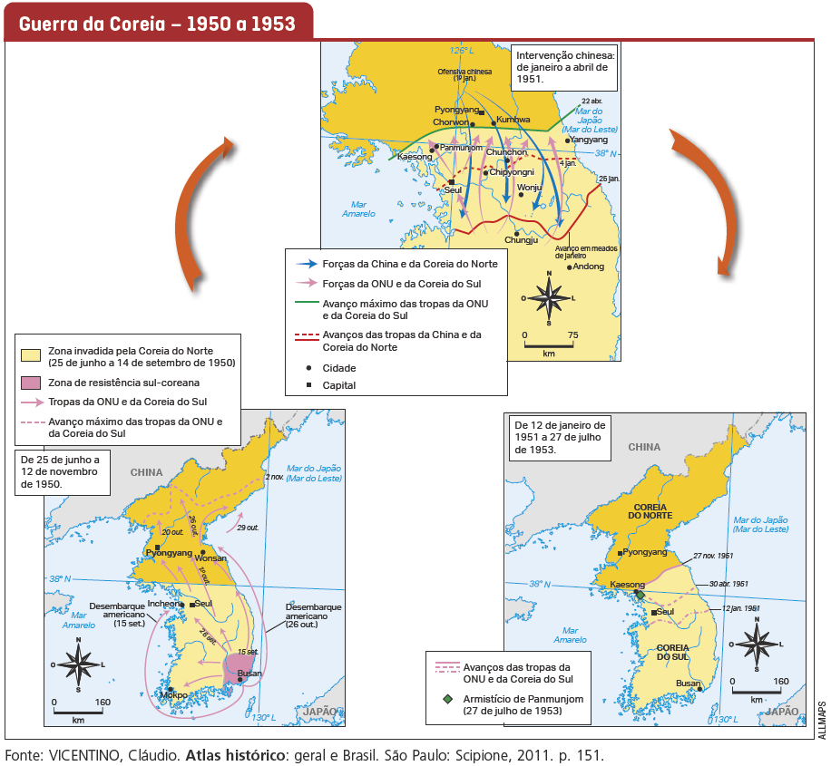
Extremo Oriente
Coreias

Slide 17
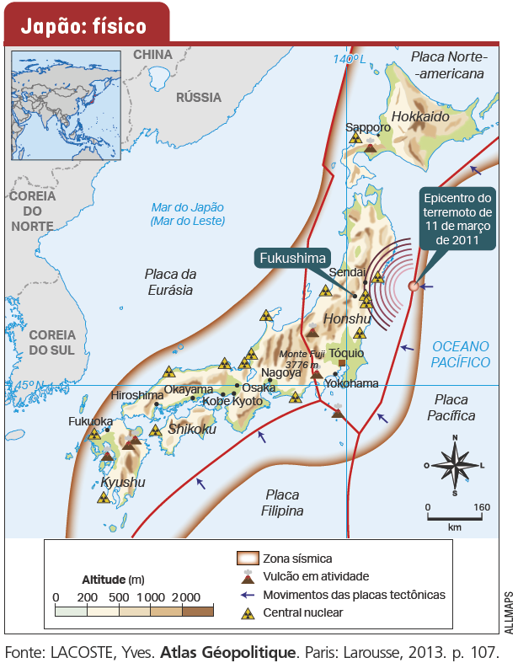
Extremo Oriente
Japão
O pequeno território e o relevo irregular são fatores físico-naturais que dificultam o desenvolvimento da agropecuária no Japão. A atividade é praticada apenas em áreas de planície e em algumas encostas das montanhas. O país não possui reservas relevantes de recursos minerais e energéticos e, por isso, precisa importar alimentos, matérias-primas e energia.
Mesmo com as limitações físicas do território e a desestabilização financeira decorrente da Segunda Guerra Mundial, o Japão se tornou uma das maiores economias do mundo e um país com elevados indicadores econômicos e sociais.

Slide 18
Extremo Oriente
China
.
Até o fim da década de 1970, o país era visto como um gigante populoso, agrário e pobre. Entretanto, com um crescimento econômico bastante importante, em 2010 o país se tornou a segunda maior economia do mundo.
A situação do país começou a mudar em 1949, quando um movimento liderado por Mao Tsé-Tung desencadeou uma revolução e uma guerra civil que implantou o socialismo e criou a República Popular da China. Com a implantação do socialismo, o governo começou a centralizar fortemente o comando da economia e a controlar a produção. A política passou a ser administrada por um partido único, o Partido Comunista, sem eleições livres. Mao Tsé-Tung ficou no comando do governo chinês de 1949 até 1976. A ditadura de Mao Tsé-Tung criou as bases para o desenvolvimento econômico da China. Com sua morte em 1976, Deng Xiaoping assumiu o poder e deu início a reformas políticas e econômicas.

Slide 19
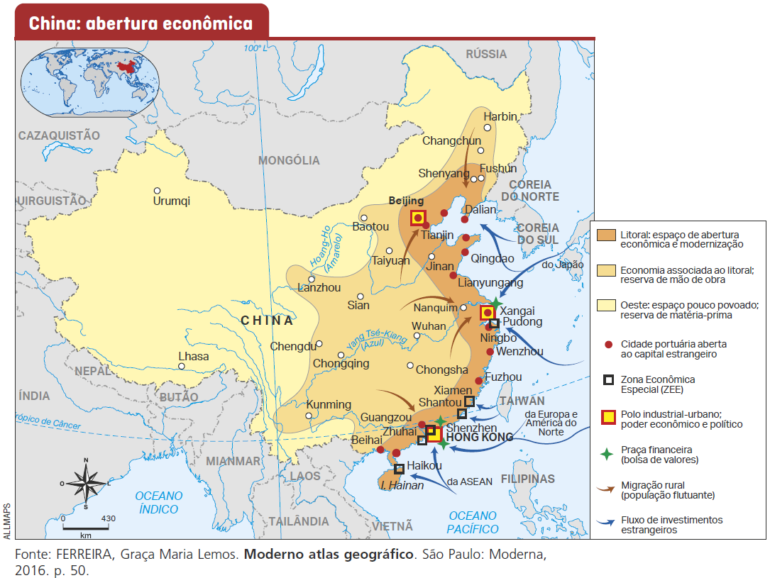
Extremo Oriente
China
A partir de 1979, a China reiniciou sua inserção no cenário político e comercial internacional com medidas que levaram à abertura econômica. O governo chinês autorizou o funcionamento de empresas privadas e concedeu grande autonomia às províncias litorâneas.

Slide 20
Extremo Oriente
China
As medidas econômicas implantadas pelo governo chinês, a oferta de mão de obra abundante e barata e o amplo mercado consumidor estão entre os motivos que favoreceram a atração de grandes investimentos internacionais para a China.
Com isso, o crescimento da economia chinesa se tornou o maior entre todos
os países há mais de uma década.
A China não apresenta bons indicadores sociais, se comparada a outros países de economia forte. Apesar das melhorias socioeconômicas verificadas no país, ainda estão presentes problemas como a fome e a pobreza, especialmente nas porções central
e oeste. Nessas regiões, predominam as atividades agrárias, e o crescimento econômico teve menor impacto no desenvolvimento social.

Slide 21
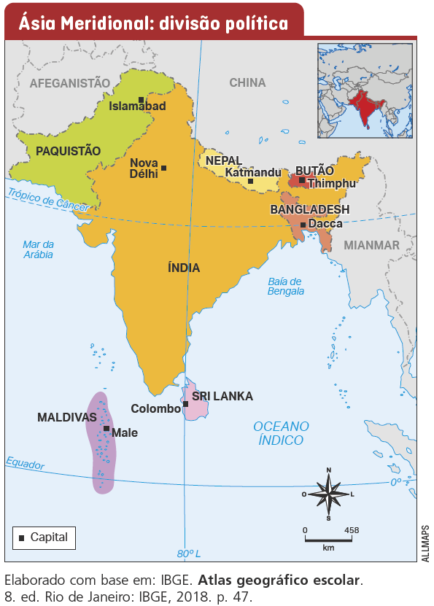
Ásia Meridional

Slide 22
Ásia Meridional
Do século XIX até o fim da Segunda Guerra Mundial, o imperialismo europeu atingiu
a Ásia Meridional e toda a região integrava o Império Colonial Britânico das Índias.
Com a descolonização, teve início o processo de partilha e fragmentação política da Ásia Meridional. Em 1947, Índia e Paquistão se tornaram independentes e, em 1948, Sri Lanka. Desde a independência, Índia, de maioria hindu, e Paquistão, de maioria muçulmana, estão em estado de guerra. Além de contestações territoriais
por parte desses dois países, há contestações da China.

Slide 23
Ásia Meridional
Índia
A Índia é a 6ª maior economia do mundo, segundo o Banco Mundial. A população indiana é caracterizada por grande diversidade étnica, religiosa e cultural. Cerca de 74% dos indianos são seguidores do hinduísmo, 12% são muçulmanos e o restante da população pratica outras religiões. O hinduísmo não é somente uma religião. É também um sistema social cujos princípios determinaram uma sociedade dividida em castas, ou seja, em grupos que se diferenciam uns dos outros pela posição social.
A agricultura é uma atividade de destaque na Índia. A produção voltada ao mercado externo ocorre em detrimento do cultivo de alimentos para a população local – situação herdada do modelo colonizador, sendo uma das causas do elevado número de pessoas subnutridas no país.
De meados da década de 1990 em diante, em razão dos incentivos fiscais e da mão de obra numerosa, qualificada e fluente em inglês, a Índia apresentou grande crescimento econômico, passando a ocupar um papel de destaque no cenário mundial. O maior desenvolvimento ocorreu nos setores de alta tecnologia (informática, energia nuclear e satélites artificiais) e farmacêutico.

Slide 24
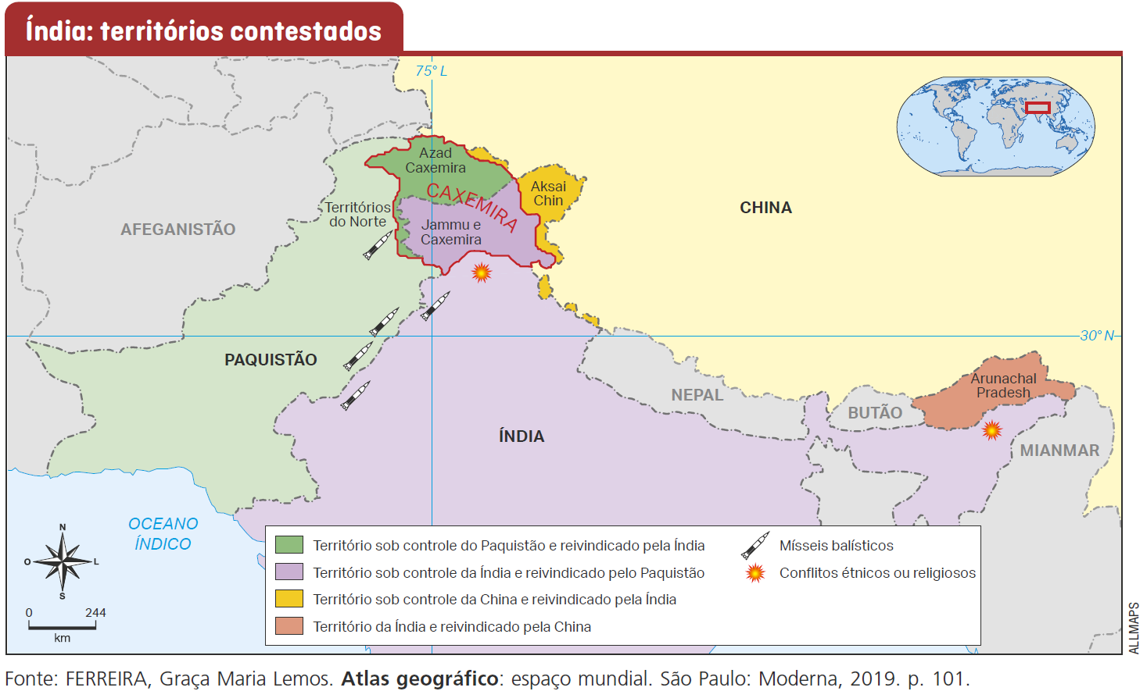
Ásia Meridional
Índia

Slide 25
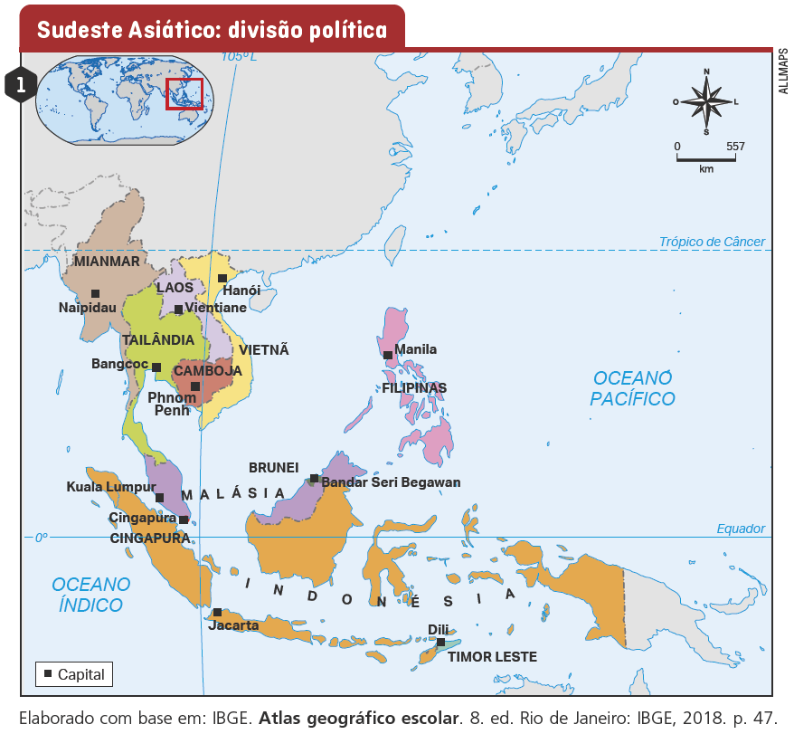
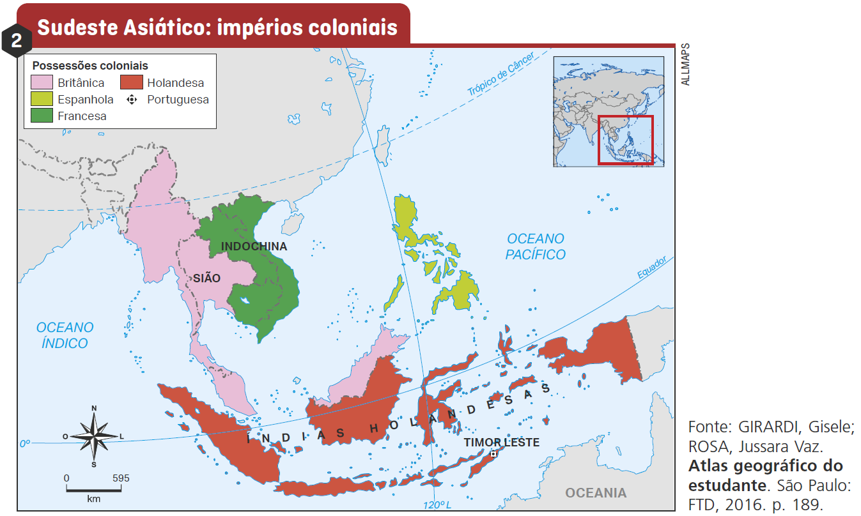
Sudeste Asiático

Slide 26
Sudeste Asiático
Da década de 1990 em diante, os Tigres Asiáticos, o Japão e a China fizeram grandes investimentos
em alguns países do Sudeste Asiático, promovendo a industrialização e alavancando o crescimento econômico. Os principais beneficiados foram Malásia, Indonésia, Vietnã, Filipinas e Tailândia.
Esse grupo de países é denominado Novos Tigres Asiáticos, pois se caracteriza pela mesma
plataforma de desenvolvimento adotada pelos Tigres Asiáticos:
maciços investimentos externos;
mão de obra barata;
forte presença do Estado;
facilidades fiscais para a exportação;
proteção da indústria nacional com elevados impostos sobre produtos importados.
Diferentemente dos Tigres Asiáticos, o crescimento econômico não foi acompanhado de melhorias
nas condições de vida da população em geral. As condições de vida melhoraram principalmente para uma elite privilegiada, e as desigualdades sociais se mantiveram. Como todo o Sudeste Asiático, esse grupo de países apresenta elevadas taxas de analfabetismo, de mortalidade infantil e muitas pessoas vivendo em moradias precárias.

